Slide 1
计算机 算法设计与分析 Computer Algorithms Design & Analysis 第二章 递归
华北电力大学计算机系

Slide 2
第二章 递归 提纲
一、递归的概念
二、递归算法的应用和设计
三、递归问题的非递归算法
四、递归式分析

Slide 3

回忆-递归函数
斐波那契数列
求n的阶乘
0 n=0
f(n)=
1 n=1
f(n-1)+f(n-2) n>1
1 n=0
f(n)=
n*f(n-1) n>0

Slide 4
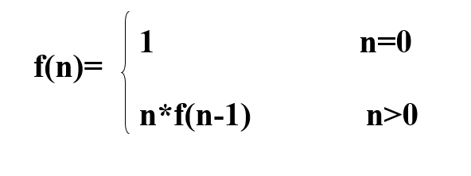
一、递归的概念
递归思想
通常把一个大型复杂的原问题层层转化为一个（或几个）与原问题相似的规模较小的子问题来求解。继续下去直到子问题简单到能够直接求解（递归出口），这样原问题就可以由递归出口逆推得解。
原问题转化为子问题（规模更小同一问题）；
找出递归出口；
逆推求解。

Slide 5
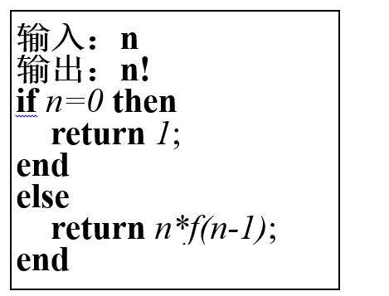
一、递归的概念
递归算法
一个直接或间接调用自身的算法称为递归算法。（一种算法设计技巧）
一个使用函数自身给出定义的函数称为递归函数。（递归算法求解）
实例
递归函数：
递归算法f(n):

Slide 6
二、递归算法的应用和设计
递归算法应用场景
场景1：问题的数据结构是递归的；
场景2：问题的定义是递归的；
场景3：问题的解法是递归的。

Slide 7
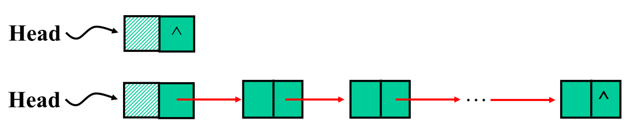
二、递归算法的应用和设计
场景1：问题的数据结构是递归的
单链表问题
单链表定义：
单链表，每个结点有两个域：数据域和指针域。它是一种递归的结构，可定义为：
1). 一个结点，其指针域为null，是一个单链表；
2). 一个结点，其指针域为有效指针指向一个单链表，仍是一个单链表

Slide 8
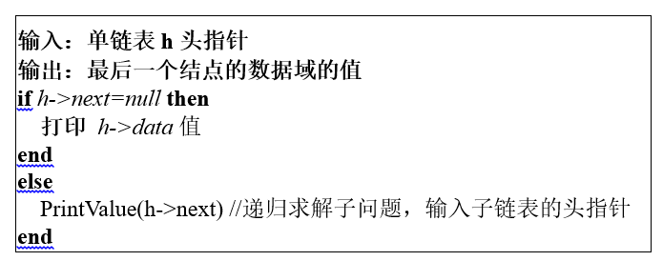
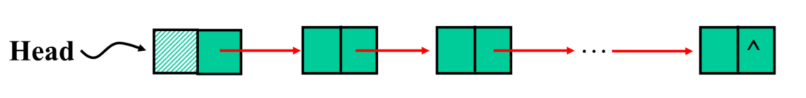
二、递归算法的应用和设计
实例1：打印单链表最后一个结点的数据域的值。
递归算法PrintVlaue(h)
子链表
递归出口

Slide 9
二、递归算法的应用和设计
实例2：“单链表逆序”问题：
在不使用额外存储节点的情况下使一个单链表的所有节点逆序。
子链表
假设
子链表rear指针
调转
(n)问题—>(n-1)子问题
—>(n-2)问题—>(n-3)子问题…—>(1)子问题(出口)
recHead

Slide 10
二、递归算法的应用和设计
实例2：“单链表逆序”问题：
递归算法Reverse(head)（返回已逆序链表的尾结点指针）：
基本思路：
将正序的链表的头结点链接到已逆序的子链表的尾部。问题转化为求子链表的逆序（原问题—>子问题）
直到子链表为原序链表的尾结点（递归出口，子链表仅一个结点，逆序为其本身）。

Slide 11
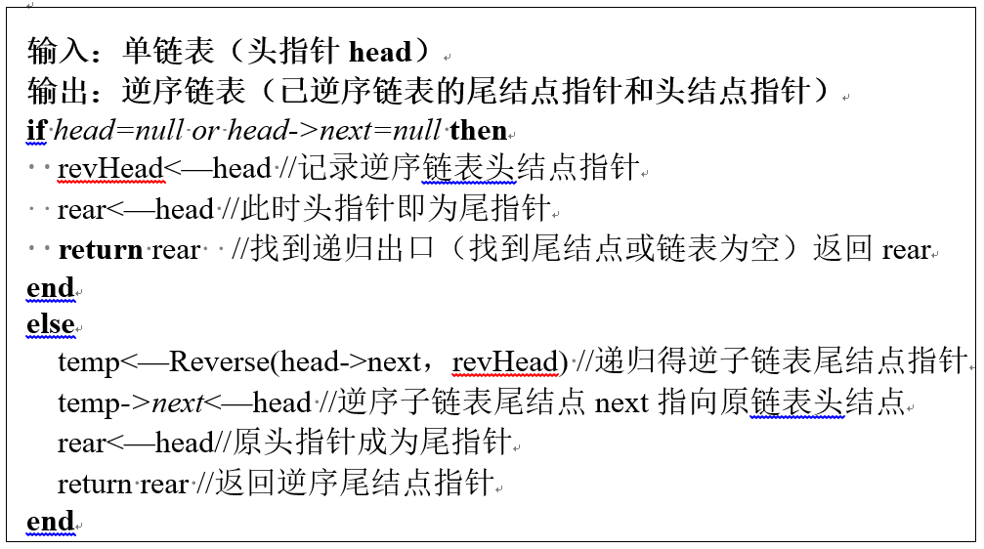
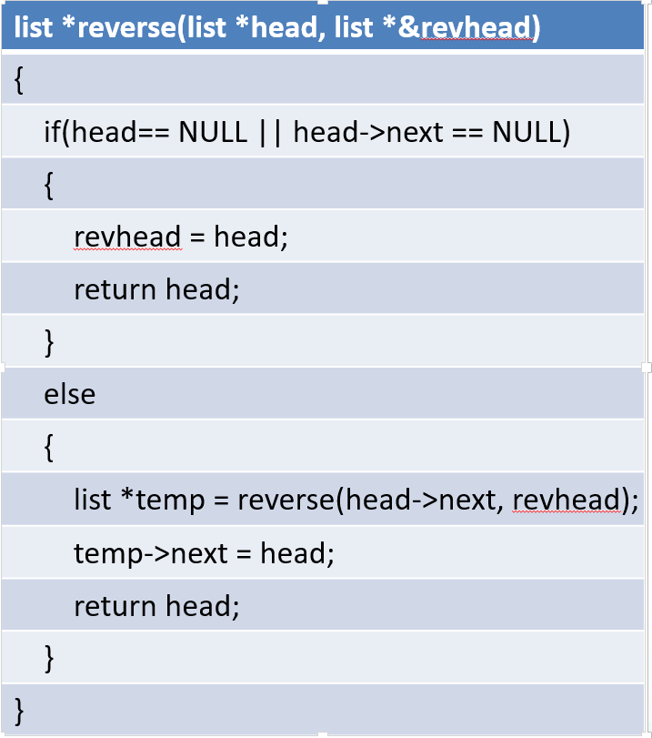
二、递归算法的应用和设计
Reverse(head，revHead全局.输出)（返回逆序链表的尾结点指针）
C++实现

Slide 12
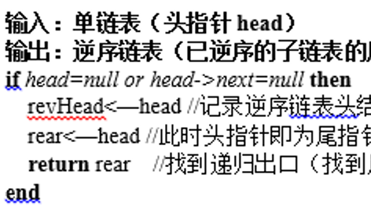
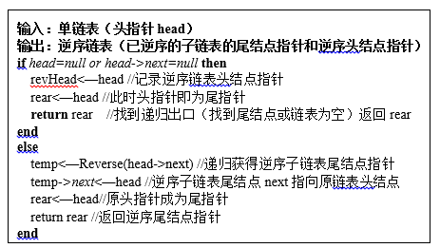
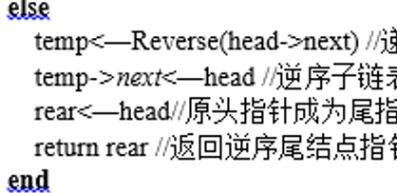
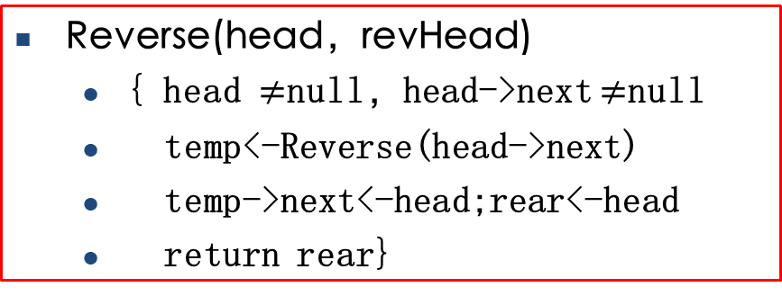
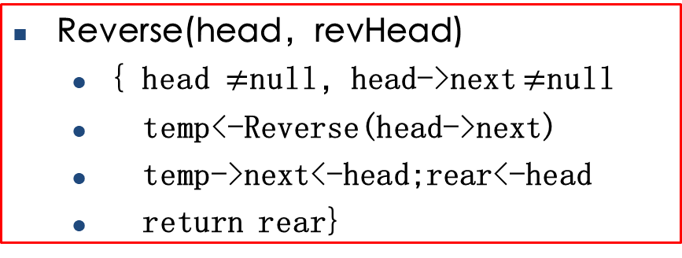
main()
{…r<-Reverse(head，revHead)…}
temp
Reverse(head，revHead)
{ head $≠$null，head->next $≠$null
temp<-Reverse(head->next)
temp->next<-head;rear<-head
return rear}
head
revHead
rear
head->next
temp
Reverse(head，revHead)
{ head $≠$null，head->next $≠$null
temp<-Reverse(head->next)
temp->next<-head;rear<-head
return rear}
head
rear
head->next
Reverse(head，revHead)
{ head->next = null
revHead<-head;rear<-head
return rear }
head
revHead
rear

Slide 13
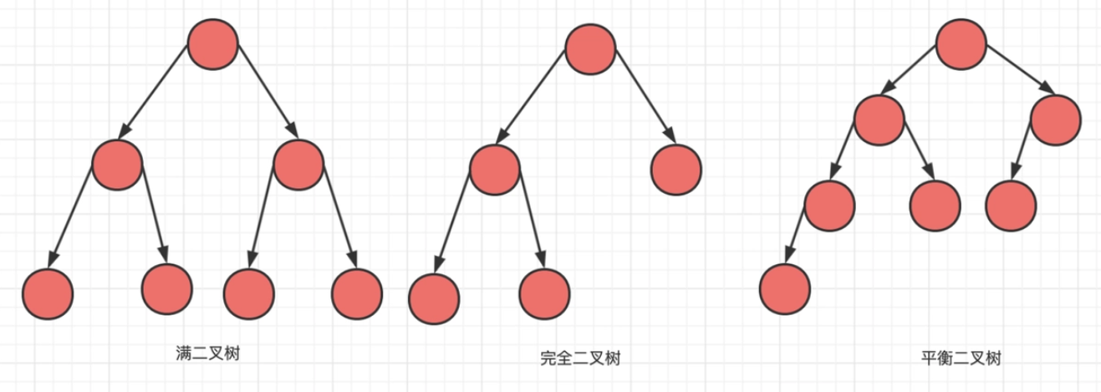
二、递归算法的应用和设计
场景1：问题的数据结构是递归的
二叉树问题
二叉树定义：
二叉树(Binary Tree)也是一种递归的数据结构，其递归定义为：
1).二叉树是一棵空树；
2).二叉树是由一个根结点和两棵二叉树构成(分别称为左右子树的)。
应用实例：遍历、排序、剪枝等

Slide 14
二、递归算法的应用和设计
场景2：问题的定义是递归的（通常问题本身可列出递归函数）
Fibonacci数列问题
计算阶乘n！问题

Slide 15
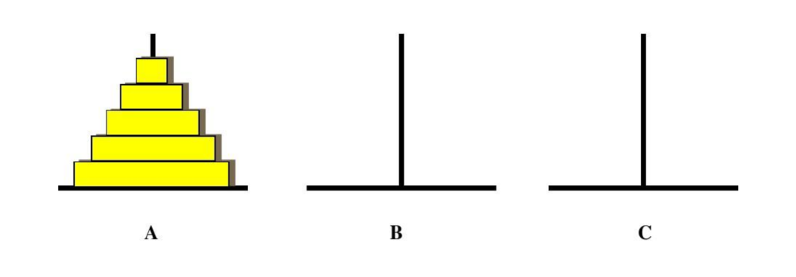
二、递归算法的应用和设计
场景3：问题的解法是递归的
汉诺塔问题
汉诺塔问题的描述是：设有3根标号为A，B，C的柱子，在A柱上放着n个盘子，每一个都比下面的略小一点，要求把A柱上的盘子全部移到C柱上，给出盘子的移动过程。
移动的规则是：（1）一次只能移动一个盘子；
（2）移动过程中大盘子不能放在小盘子上面；
（3）在移动过程中盘子可以放在A，B，C的任意一个柱子上。

Slide 16
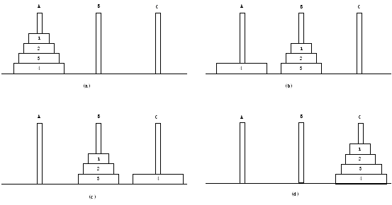
二、递归算法的应用和设计
场景3：问题的解法是递归的
汉诺塔问题
基本思路：
n个盘子的汉诺塔问题可转化为，首先把上边的n-1个盘子从A柱移到B柱，然后把最下边的一个盘子从A柱移到C柱， 1个盘子的汉诺塔问题可直接移动,最后把移到B柱的n-1个盘子再移到C柱。（n个盘子A->C的问题，转化为n-1个盘子A->B,B->C,两个子问题）
1号盘子直接A->C(递归出口)
n个盘子A->C，必借助B
n-1个盘子A->B，必借助C
n-1个盘子B->C,必借助A

Slide 17
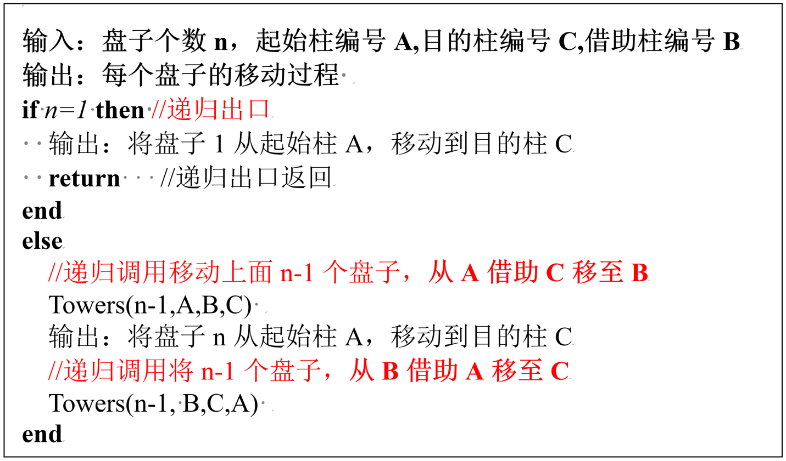
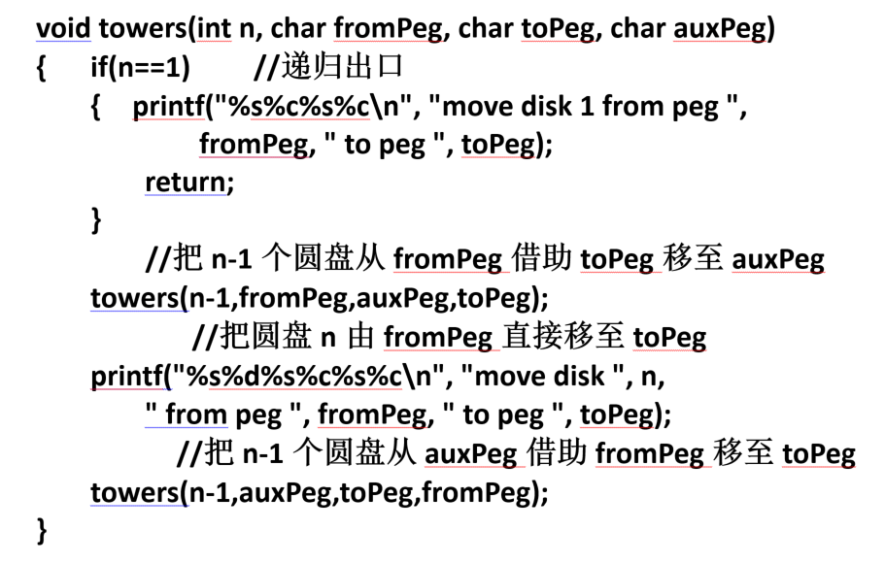
二、递归算法的应用和设计
场景3：问题的解法是递归的
汉诺塔问题
算法Towers(n,A,C,B)设计：
盘子的个数n是必须的一个输入参数，对n个盘子,我们可从上至下依次编号为1,2,…,n；
输入参数还需有3个柱子的代号,我们令3个柱子的参数名分别为起始柱A，目的柱C、借助柱B；
汉诺塔问题的求解是一个处理过程，因此算法的输出是每个盘子每次移动的过程，汉诺塔问题的递归算法伪代码如下：
C++实现

Slide 18
二、递归算法的应用和设计
场景3：问题的解法是递归的
汉诺塔问题
n=3时移动过程
课后思考迭代算法的设计问题
a
b
c
A
B
C
1
1
1
2
1
2
1
3
2
1
3

Slide 19
二、递归算法的应用和设计
递归算法的基本设计步骤
（1）把对原问题的求解转化为对子问题求解。（前提是可以转化）
（2）设计递归出口。

Slide 20
二、递归算法的应用和设计
一般递归算法设计实例
实例1.猴子吃桃。有一群猴子摘来了一批桃子，猴王规定每天只准吃一半加一只，第九天正好吃完，问猴子们摘来了多少桃子？
基本思路：
设n为天数，第n天的桃子数为num(n)，则每天吃掉的桃子为num(n)/2+1,剩下的桃子，即num(n+1)=num(n)-(num(n)/2+1)=num(n)/2-1，由此可得前一天剩余的桃子数目num(n)=2*(num(n+1)+1)。求第n天桃子数转化为求第n+1天的桃子数。
假设有第十天，则第十天剩余的桃子数目为0，即num(10)=0。
第一天的桃子数目即为猴子摘桃子的总数，求num(1)
作业1：给出算法的伪代码。
0 n=10
num(n)=
2*(num(n+1)+1); 0<n<10
Notes:
½*num(n)-1=num(n+1)

Slide 21
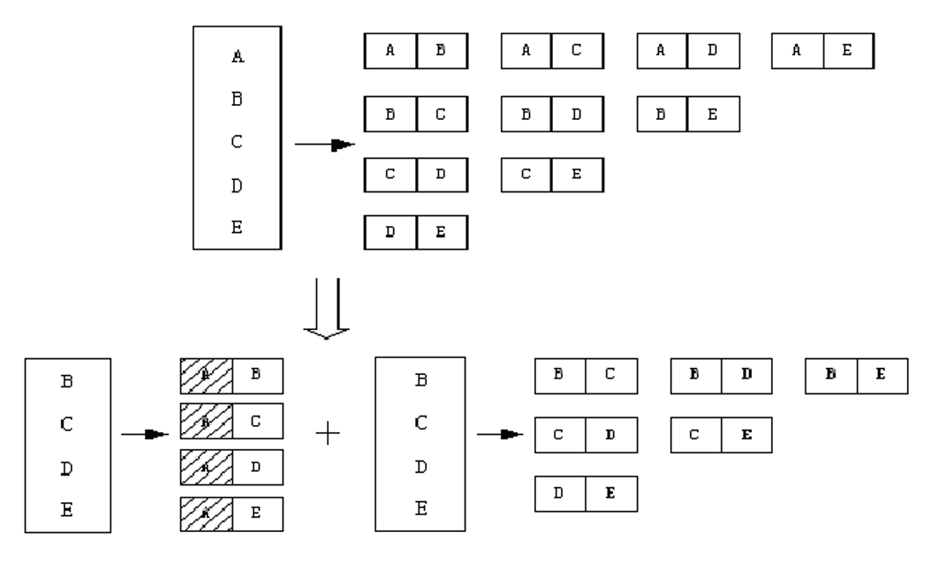
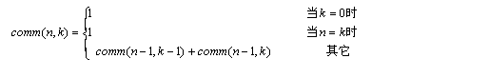
二、递归算法的应用和设计
实例2.设计求解委员会问题的算法。委员会问题是：从一个有n个人的团体中抽出k (k≤n)个人组成一个委员会，计算共有多少种构成方法。
基本思路：从n个人中抽出k(k≤n)个人的问题是一个组合问题。把n个人固定位置后，从n个人中抽出k个人的问题可分解为两部分之和：第一部分是第一个人包括在k个人中，第二部分是第一个人不包括在k个人中。对于第一部分，则问题简化为从n-1个人中抽出k-1个人的问题；对于第二部分，则问题简化为从n-1个人中抽出k个人的问题。下图为n=5, k=2时问题的分解示意图。
递归函数：

Slide 22
二、递归算法的应用和设计
实例2.设计求解委员会问题的算法。委员会问题是：从一个有n个人的团体中抽出k (k≤n)个人组成一个委员会，计算共有多少种构成方法。
课堂练习：给出求解委员会问题的递归算法的伪代码
递归函数：

Slide 23
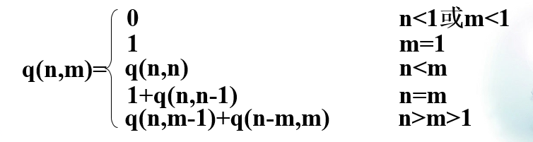
二、递归算法的应用和设计
作业2：整数划分问题：将一个正整数n表示成一系列正整数之和，n=n1+n2+…+nk，其中n1≥n2≥…≥nk≥ 1,k ≥1，正整数n的一个这种表示称为正整数n的一个划分。正整数n的不同划分个数称为正整数n的划分数，记做p(n)。设计求p(n)得算法。（建议使用递归思想）
原问题怎么转化为子问题？
递归出口在哪？
提示： 在正整数n的所有不同的划分中，将最大加数n1不大于m的划分个数记作q(n,m)。我们可以建立如下递归关系：

Slide 24
三、递归问题的非递归算法
递归算法执行过程
1.从顶到底的调用：递归算法的执行过程是不断地自调用，直到到达递归出口结束自调用过程；
2.从底到顶的返回：到达递归出口后，递归算法按最后调用的过程最先返回的次序返回，逆推求解；
3.返回到最顶（外）层的调用语句时递归算法执行过程结束。

Slide 25
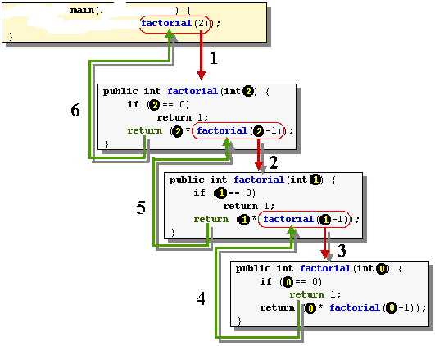
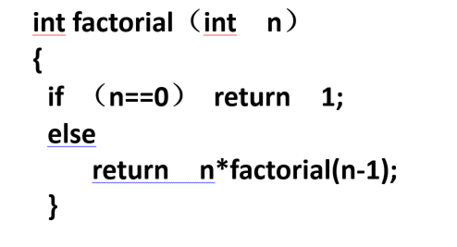
三、递归问题的非递归算法
递归执行过程的实现
递归是一种特殊的方法调用，即“自己调用自己”。自己怎么调用自己，这就好比我们人要用手把自己拎起来，显然办不到。那计算机怎么办到呢？
通过阶乘的递归算法研究一下“自己调用自己”

Slide 26
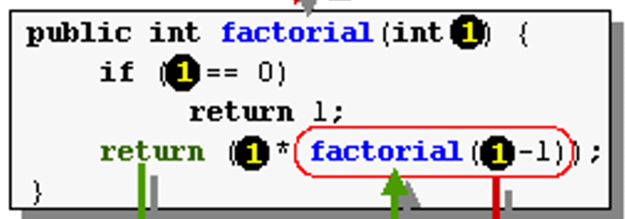
三、递归问题的非递归算法
递归过程的实现
“自己调用自己”—“栈” 起到了关键作用
每递归一次，增加一层，函数一样，参数不同，本地变量的值不同。
底层先返回，一次每层间的关系满足先进后出的特性，这是栈功能。
递归通过栈来维护方法间的调用关系，保存每一层本地变量的值。
调用函数在调用被调用函数前，系统要保存以下两类信息：
（1）调用函数的返回地址；
（2）调用函数的局部变量值

Slide 27
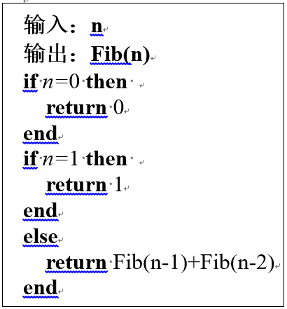
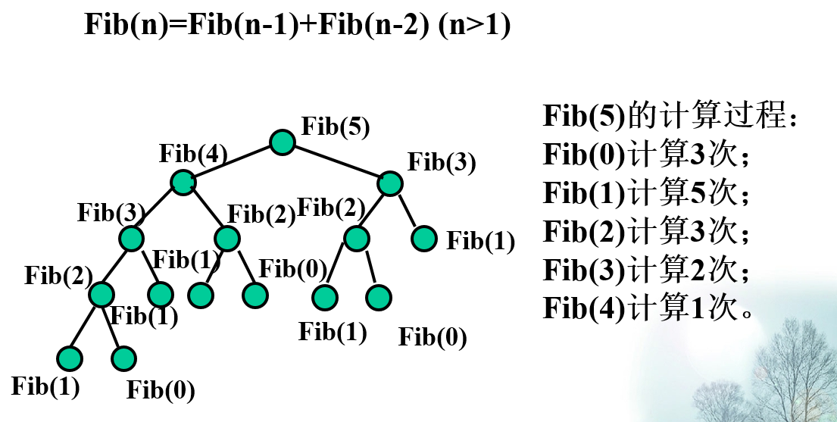
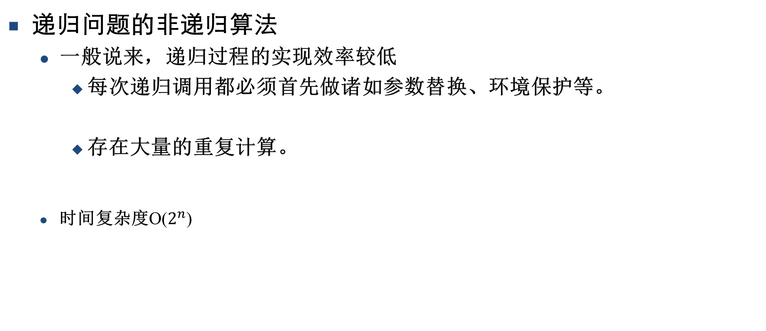
三、递归问题的非递归算法
递归问题的非递归算法
一般说来，递归过程的实现效率较低
每次递归调用都必须首先做诸如参数替换、环境保护等。
存在大量的重复计算。
时间复杂度O($2^{n}$)

Slide 28
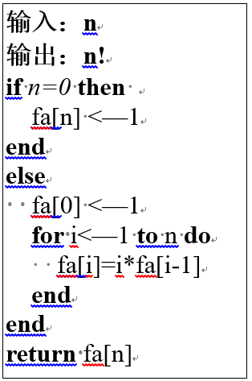
三、递归问题的非递归算法
递归问题的非递归算法方法
1.设计迭代算法：
如果一个函数既有递归形式的定义又有非递归的迭代形式的定义，则可以用循环结构设计出迭代算法；
如果在一个递归算法只递归调用自己一次，那么它的计算或执行过程可以看成是线性的，则适用循环结构设计出迭代算法f(n)；
n!
从顶到底递归
(n-1)!
从底到顶返回
(n-2)!
·
·
·
1!
0!

Slide 29
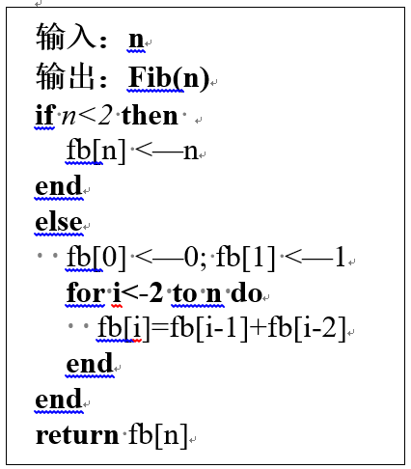
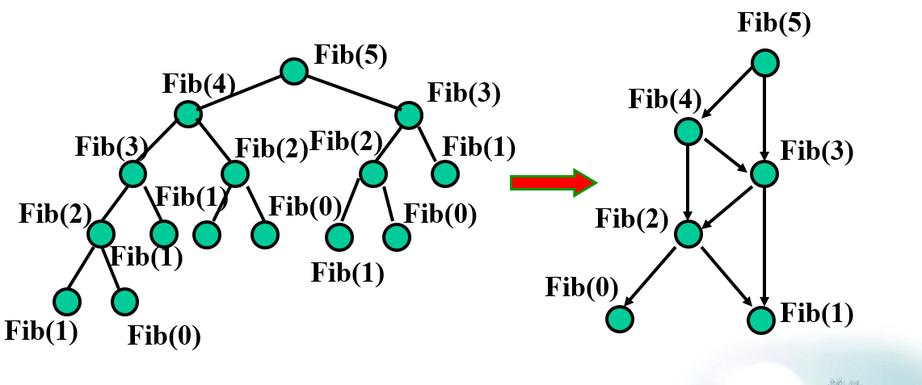
三、递归问题的非递归算法
递归问题的非递归算法方法
1.设计迭代算法：
递归结构在一般情况下都可以用精心设计的循环结构替换，因此可以说，递归就是一种特殊的循环结构。
斐波那契数列的迭代算法Fib(n)

Slide 30
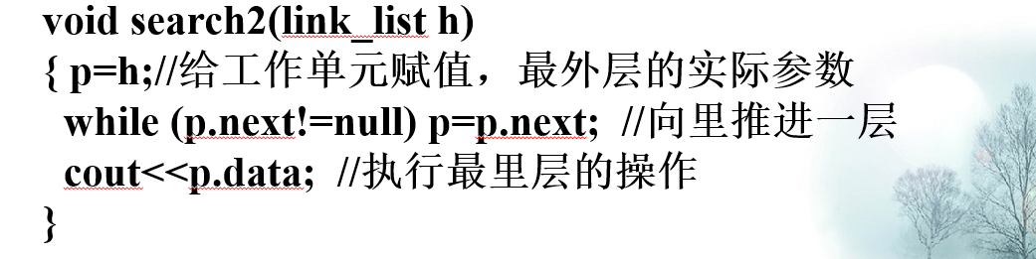
三、递归问题的非递归算法
递归问题的非递归算法方法
2.消除尾递归：
适用场景：仅递归出口需要操作（仅最底层数据需要处理）
利用循环找到最底层。循环结束后，执行一次最底层的操作，而后整个算法结束。
寻找单链表的最后一个结点并打印其数据域的值的过程

Slide 31
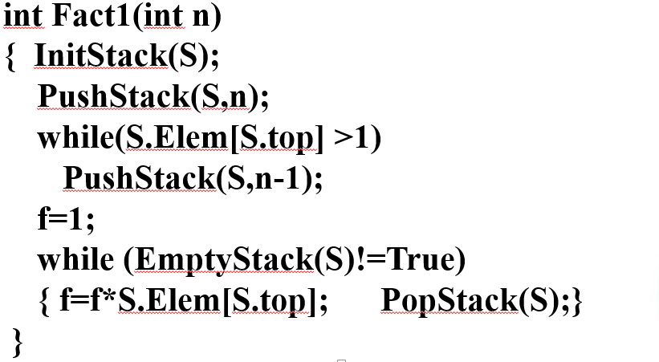
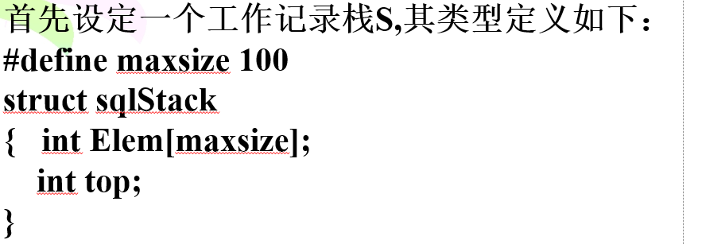
三、递归问题的非递归算法
递归问题的非递归算法方法
3. 利用栈（通用）
自行设置栈：递归的实现是基于栈的，当一个递归问题不容易找到它的迭代算法又不属于尾递归时，通常通过引入一个自行设置工作栈保存“返回位置”“变量”等信息，以实现过程调用一返回控制；这种思想适用于递归消除（一般转化为迭代）。
实例1：n!的非递归实现

Slide 32
三、递归问题的非递归算法
递归问题的非递归算法方法
3. 利用栈
实例2：树的先序遍历的非递归实现（能力扩展作业1，查资料实现伪代码，代码，并运行实例）

Slide 33
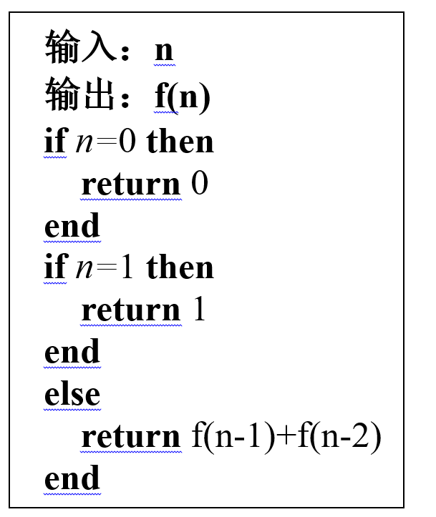
四、递归式分析
斐波那契数列
分析时间复杂度T(n)=？
0 n=0
O(1)
f(n)=
1 n=1
f(n-1)+f(n-2) n>1
O(1)
O(1) n=0
T(n-1)
O(1)
T(n-2)
非递归项
T(n)=
递归项
O(1) n=1
T(n-1)+T(n-2)+ O(1) n>1

Slide 34
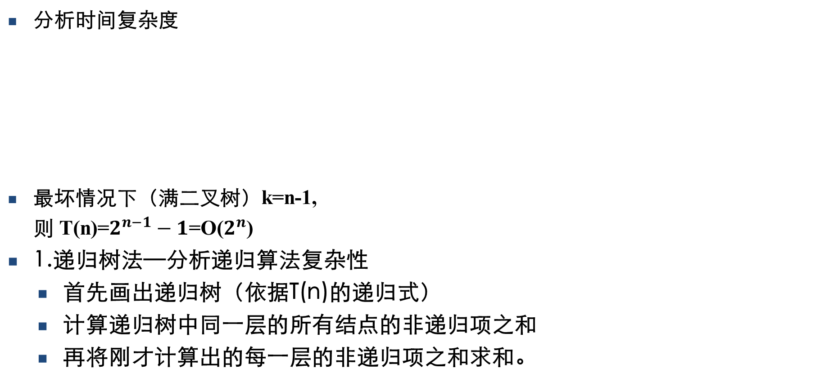
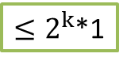
四、递归式分析
分析时间复杂度
最坏情况下（满二叉树）k=n-1,
则 T(n)=$2^{n−1}−1$=O($2^{n}$)
1.递归树法—分析递归算法复杂性
首先画出递归树（依据T(n)的递归式）
计算递归树中同一层的所有结点的非递归项之和
再将刚才计算出的每一层的非递归项之和求和。
T(n)
1*1
O(1) n=0
O(1)
T(n)=
T(n-1)
O(1)
2*1
O(1) n=1
O(1)
T(n-2)
T(n-1)+T(n-2)+ O(1) n>1
N层
深度K=n-1
T(n-2)
O(1)
O(1)
T(n-3)
O(1)
T(n-4)
4*1
O(1)
T(n-3)
O(1)
T(1)
T(1)
O(1)
O(1)
T(0)
O(1)
$≤2^{k}$*1
T(1)
Notes:
讲解递归树时，想讲解分解过程，之后讲怎么求最深路径深度，并计算出k的值，再分析最坏情况是满二叉树，最底层叶子节点是满的。最后讲计算T(N)求和过程。

Slide 35
四、递归式分析
课堂练习
斐波那契数列的迭代算法Fib(n)的T(n)=？

Slide 36
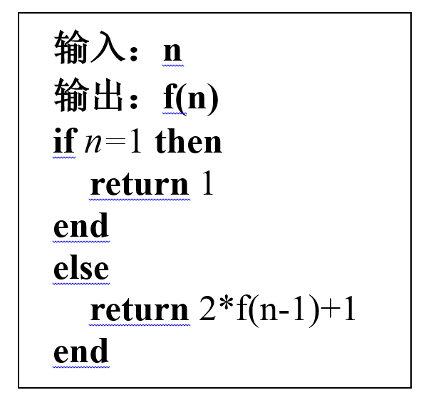
四、递归式分析
递归函数
分析时间复杂度T(n)=？—递归式分析
1 n=1
f(n)=
2*f(n-1)+1 n>1
O(1) n=1
T(n)=
T(n-1)+ O(1) n>1

Slide 37
四、递归式分析
分析时间复杂度T(n)=？
则 T(n)=n=O(n)
T(n)
1
O(1)
O(1) n=1
1
O(1)
T(n-1)
T(n)=
T(n-1)+ O(1) n>1
N层
O(1)
1
T(n-2)
O(1)
T(1)
1

Slide 38
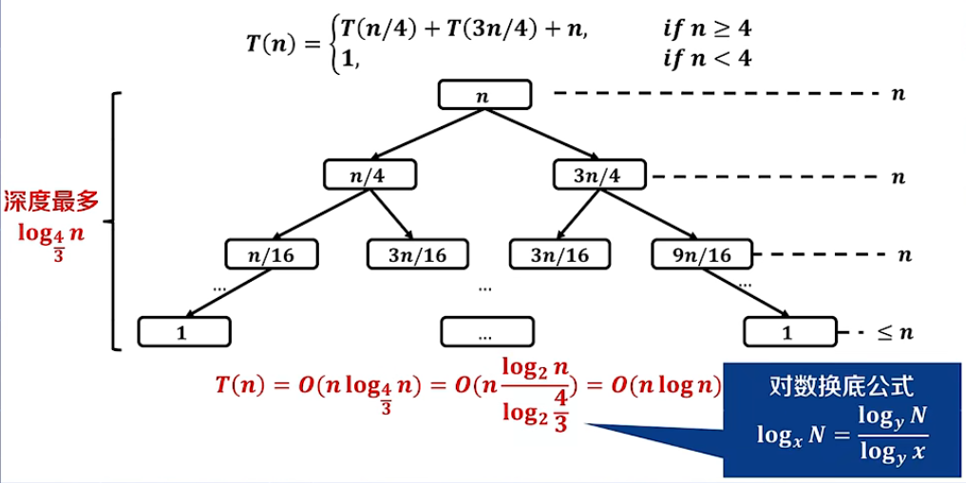
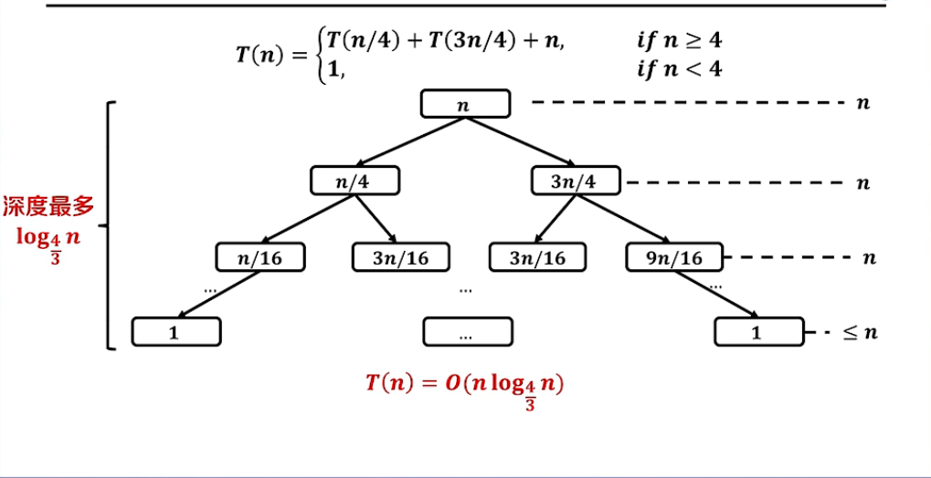
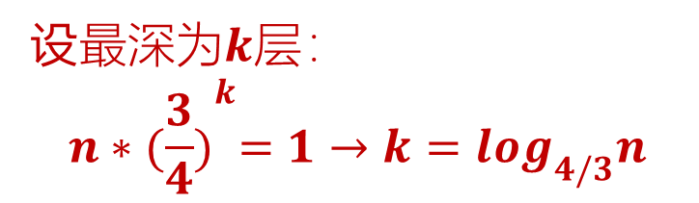
四、递归式分析
递归树法-举例
设$最深为k层：$
$$n∗{(\frac{3}{4})}^{k}=1→k=\log_{4/3}n$$
紧确界？

Slide 39
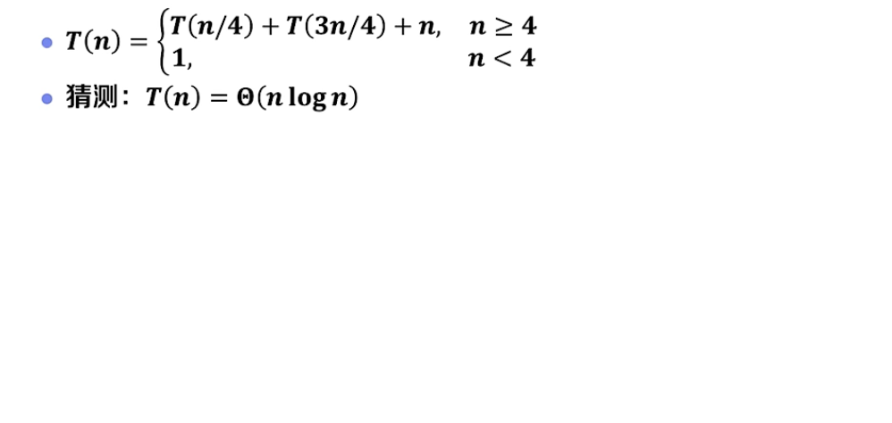
四、递归式分析
代入法
猜测
数学归纳法证明猜测

Slide 40
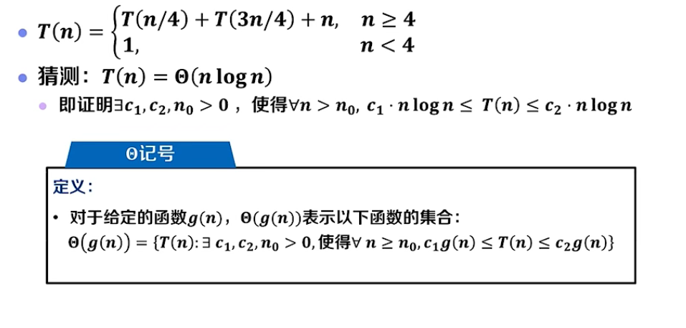
四、递归式分析
代入法

Slide 41
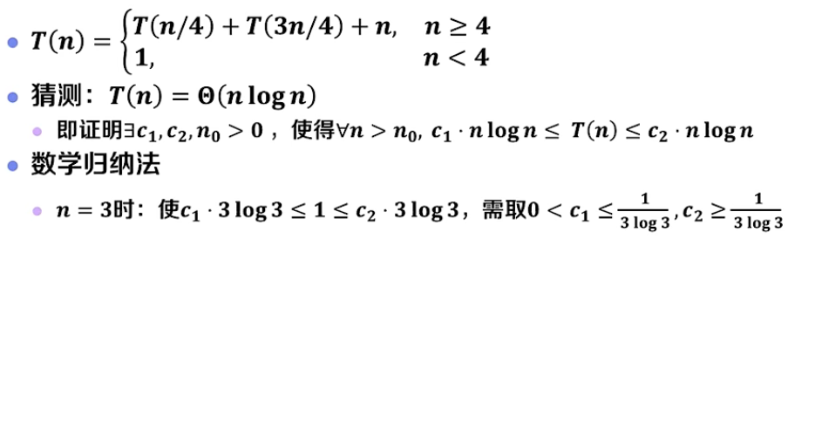
四、递归式分析
代入法

Slide 42
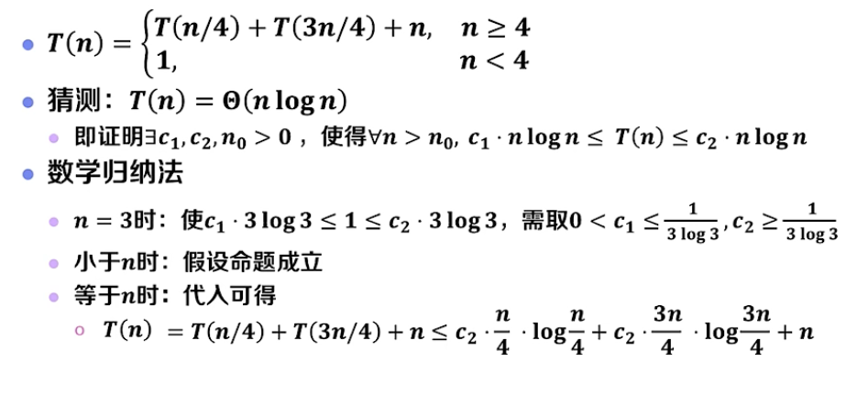
四、递归式分析
代入法

Slide 43
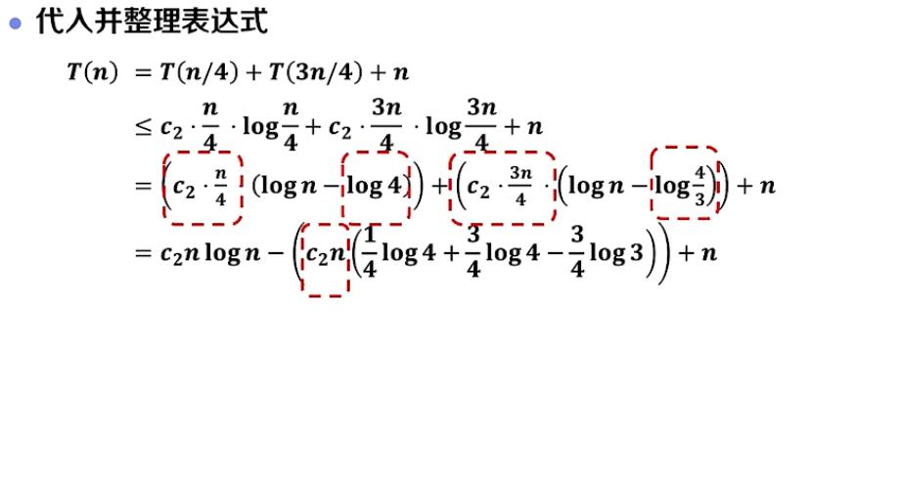
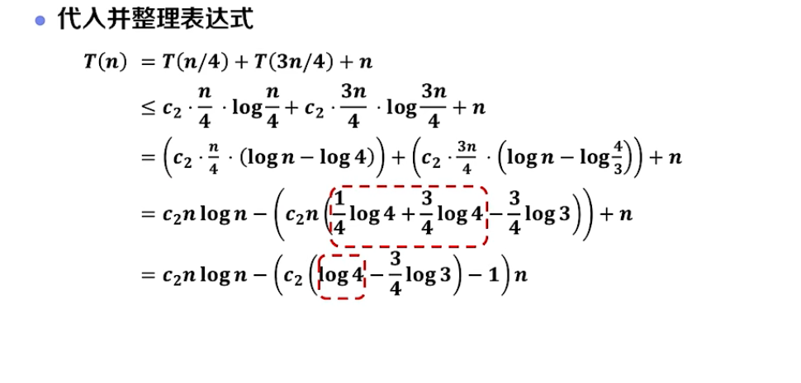
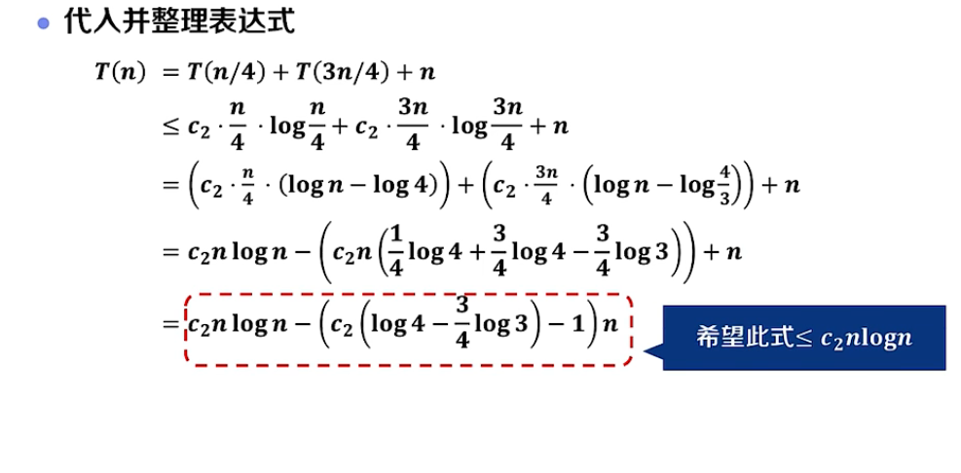
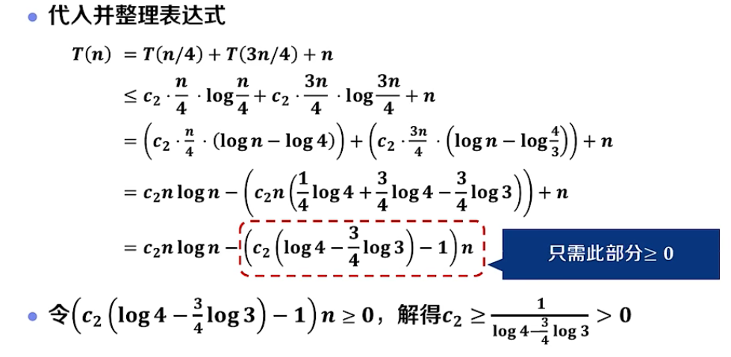
四、递归式分析
代入法

Slide 44
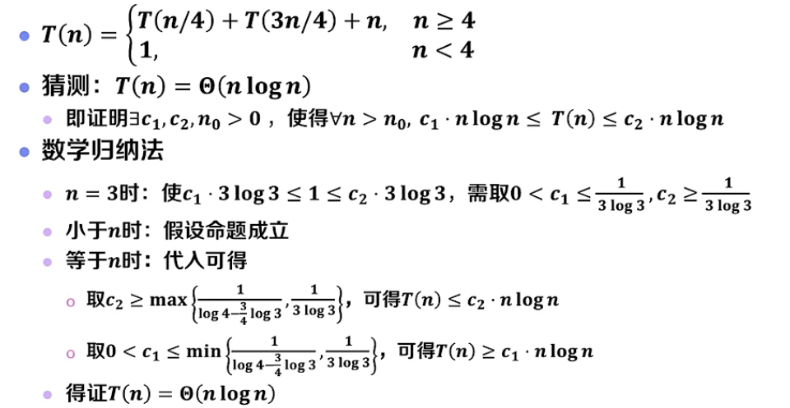
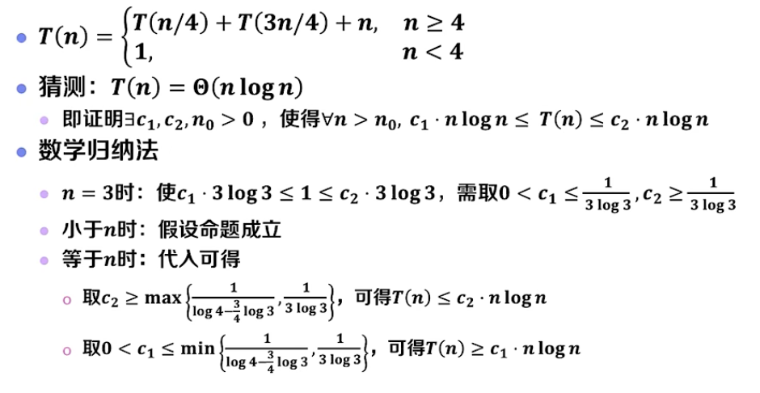
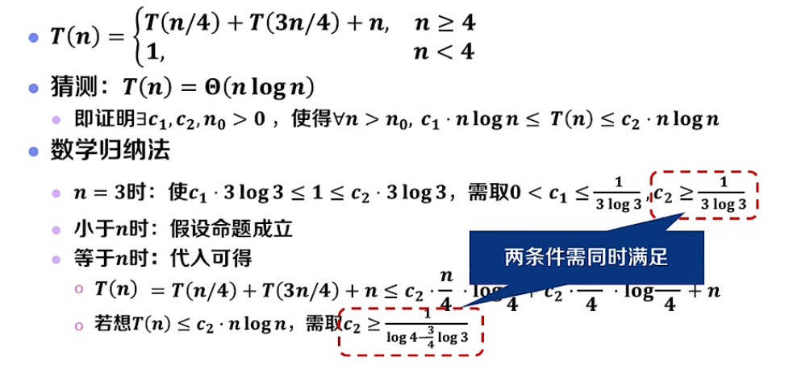

四、递归式分析
代入法

Slide 45
四、递归式分析
代入法
难点，猜测准确很难

Slide 46





四、递归式分析
主定理法—可直接采用的一类递归式分析的通解。

Slide 47


四、递归式分析
主定理法—可直接采用的一类递归式分析的通解形式。

Slide 48

四、递归式分析
主定理法—可直接采用的一类递归式分析的通解形式。

Slide 49

四、递归式分析
主定理法—可直接采用的一类递归式分析的通解形式。

Slide 50

四、递归式分析
主定理法—可直接采用的一类递归式分析的通解形式。

Slide 51


四、递归式分析
生成函数法—自学内容

Slide 52

四、递归式分析
生成函数法—自学内容
求一个递归式的非递归表示的一般步骤可概括为：
1）设生成函数
H(x) = h₁x+h₂x²+···+h_{n}x^{n}+···
使数列{h_{n}}与要求解的递归式对应。
2）解H(x) 为一解析式
H(x) = 解析表达式
3）重新展开H(x)
H(x) = a₁x+a₂x²+···+a_{n}x^{n}+···
4）求出H(x)展开式的通项
H(x) =
这里的a_{n}就是我们要的递归式的非递归表示。

Slide 53


四、递归式分析
生成函数法—自学内容

Slide 54


四、递归式分析
小结

Slide 55
四、递归式分析
作业3
使用递归树法分析T(n)=？。要求画出递归树，并给出计算过程。
1 0<n<3
T(n)=
T(n/3)+T(n2/3)+ 2*n n>=3

Slide 56
第一章 绪论

